Slide 1
Мастер-класс: «Применение учебной проектно-исследовательской технологии на уроках родного языка и литературы»
Учитель родного языка и литературы МБОУ Теве-Хаинской СОШ муниципального района Дзун-Хемчикский кожуун Республики Тыва
Куулар Шончалай Ивановна, стаж работы 21 год, категория – I

Slide 2
Возможна ли выполнение полноценной проектно-исследовательской работы в рамках одного урока?

Slide 3
Да, как в «Методической рекомендации по организации учебной проектно-исследовательской деятельности в образовательных организациях» размещенной на сайте «Единого содержания образования», так и в ООП школы в связи с недостаточностью времени на проведение развернутого полноценного исследования предлагается использование учебных задач, проблемных вопросов.

Slide 4
Цель мастер-класса:
1. Изучить проектно-исследовательскую технологию и передать практический опыт применения на уроках родного языка и литературы.

Slide 5
Задачи мастер-класса:
- передача своего опыта путем прямого и комментированного показа последовательности действий, методов, приемов и форм педагогической деятельности;
-рефлексия собственного профессионального мастерства участниками мастер-класса;
- оказание помощи участникам мастер-класса в определении задач саморазвития и формировании индивидуальной программы самообразования и самосовершенствования.

Slide 6
Актуальность мастер-класса:
Для современного общества умение учащихся самостоятельно добывать знания и совершенствовать их гораздо важнее прочности приобретаемых знаний. Поэтому и учителю необходимо использовать технологии, отвечающие требованиям настоящего времени.

Slide 7
Система работы по формированию навыков проектно-исследовательской деятельности у учащихся
5-6 классы
Уровень | Виды работы | Формы работы | Методические формы
Пропедевтический (пред-исследование) | Проблемные вопросы Исследование жанровой природы произведения на материале изучаемых в классе или самостоятельно прочитанных образцов Установление причинно-следственных связей при характеристике образа Сопоставительный анализ Изложение (оформление) результатов проведённого наблюдения | Преимущественно коллективная в сочетании с групповой и индивидуальной | Урок-беседа Урок-творческая лаборатория Урок-коллективное исследование Малый семинар

Slide 8
7-8 классы
Уровень | Виды работы | Формы работы | Методические формы
Малое исследование | Установление причинно-следственных связей при анализе системе образов, родовой и жанровой принадлежности произведения Сопоставительный анализ образов одного произведения, разных художественных произведений одного автора Индивидуальные опережающие задания Подготовка докладов Подготовка мультимедийных презентаций по проведённому исследованию | Преимущественно групповые в сочетании с индивидуальными | Урок-беседа Урок-творческая лаборатория Урок-групповое исследование Урок-семинар

Slide 9
9-11 классы
Собственно проектно-исследовательская деятельность | Сопоставительный анализ разных художественных произведений одного автора, произведений разных авторов внутри одного литературного направления, тематически близких произведений разных литературных направлений Индивидуальные опережающие задания Самостоятельные индивидуальные и групповые исследования Индивидуальные исследовательские проекты | Преимущественно индивидуальные в сочетании с групповыми | Урок-беседа Урок-лекция с элементами беседы Урок-конференция Урок-семинар Урок-диспут

Slide 10
Формы организации исследовательской деятельности обучающихся могут быть следующие:
урок-исследование;
урок с использованием интерактивной беседы в исследовательском ключе;
урок-эксперимент, позволяющий освоить элементы исследовательской деятельности (планирование и проведение эксперимента, обработка и анализ его результатов);
урок-консультация;
мини-исследование в рамках домашнего задания.
(из ООП ООО МБОУ Теве-Хаинской СОШ)

Slide 11
По объему осваиваемой методики научного исследования можно выделить уроки с элементами исследования и уроки-исследования.
На уроке с элементами исследования учащиеся отрабатывают отдельные учебные приемы, составляющие исследовательскую деятельность. По содержанию элементов исследовательской деятельности уроки такого типа могут быть различными, например: уроки по выбору темы или метода исследования, по выработке умения формулировать цель исследования, уроки с проведением эксперимента, работа с источниками информации, заслушивание сообщений, защита рефератов и т.д.
На уроке-исследовании учащиеся овладевают методикой научного исследования, усваивают этапы научного познания. По уровню самостоятельности учащихся, проявляемой в исследовательской деятельности, уроки-исследования могут соответствовать начальному (урок «Образец исследования»), продвинутому (урок «Исследование») или высшему уровню (урок «Собственно исследование»).

Slide 12
Структура урока-исследование. Тип урока – урок обобщение и систематизации
) актуализация знаний;
2) мотивация;
3) создание проблемной ситуации;
4) постановка проблемы исследования;
5) определение темы исследования;
6) формулирование цели исследования;
7) выдвижение гипотезы;
8) проверка гипотезы (проведение эксперимента, лабораторной работы, чтение литературы, размышление, просмотр фрагментов учебных фильмов и т.д.);
9) интерпретация полученных данных;
10) вывод по результатам исследовательской работы;
11) применение новых знаний в учебной деятельности;
12) подведение итогов урока;
13) домашнее задание.

Slide 13
Учебные приемы, составляющие исследовательскую деятельность учащихся на уроках-исследованиях:
выделение основной проблемы в предложенной ситуации;
– определение темы и цели исследования;
– формулирование и отбор полезных гипотез;
– определение пригодности выбранной для проверки гипотезы;
– разграничение допущений и доказанных положений;
– планирование эксперимента для проверки гипотезы; – анализ планируемых опытов, выбор наиболее подходящего из них;
– планирование результата;
– проведение эксперимента;
– конструирование нового варианта прибора для осуществления конкретного опыта, изготовление моделей по собственному замыслу;
– составление таблиц, графиков, диаграмм (для выявления закономерностей, обобщений, систематизации полученных результатов исследований, графического изображения законов, для установления связи полученных данных с поставленной проблемой и последовательности изучения данных);
– систематизация фактов, явлений; – интерпретация данных;
– использование обобщений, методов анализа и синтеза, индукции и дедукции;
– установление аналогий;
– формулирование определений и выводов на основе теоретических и фактических исследований;
– решение задач в новой ситуации;
– написание творческого сочинения, реферата.

Slide 14
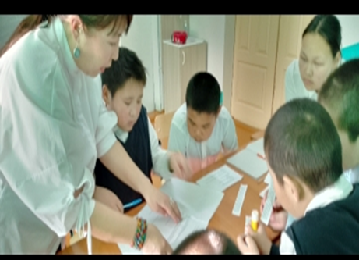
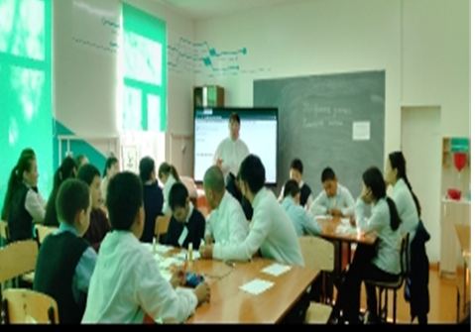
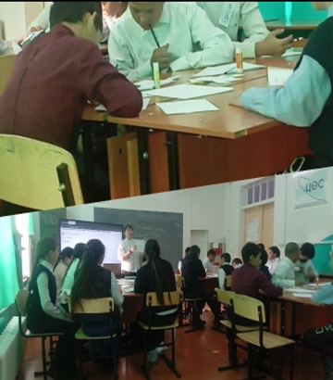
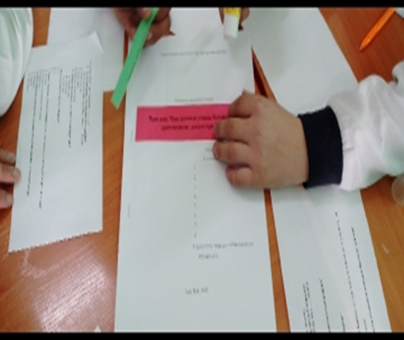
«Чүве ады. Чүве адының утказы болгаш грамматиктиг демдектери» (кичээл катаптаашкын) 6 класс.

Slide 15
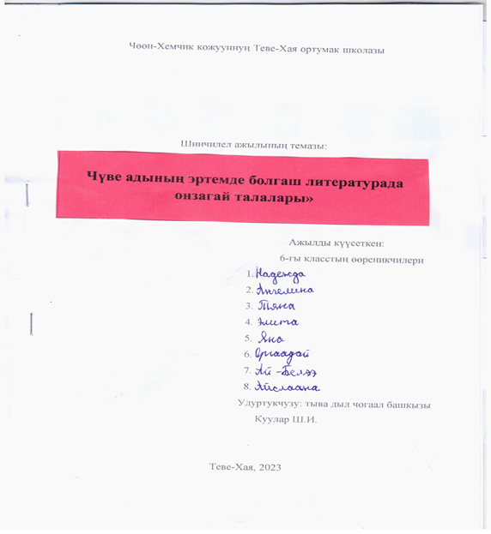
Работа 3-ей группы (сильные учащиеся).
Продукт проекта. Сборник
«Чуве адынын эртемде болгаш литературада онзагай талалары»
Исследовательская работа, где учащиеся для себя открывают новые знания
Целью 3-ей группы было
1. Собрать научные сведения из работ ученых и в словарях об именах существительных.
Определить роль имен существительных в художественной речи, для создания ярких образов в литературе
В заключении учащиеся подводят итог, что только используя им. сущ можно написать о природе, о жизни, движении, биографию человека
Узнают о том, что Имя существительное в литературном стиле выполняет больше функций, чем в деловом и научном.

Slide 16
Вывод:
Учебный проект и исследование по родному языку повышает интерес к родной речи, для школьников-исследователей – это возможность делать что-то интересное самостоятельно или в группе, максимально используя свои возможности; это деятельность позволяющая проявить себя, попробовать свои силы, приложить свои знания, принести пользу и показать публично достигнутый результат; это деятельность, направленная на решение интересной проблемы, сформулированной самими учащимися в виде цели.
Учебный проект и исследование для учителя – это интегративное дидактическое средство развития, обучения и воспитания, которое позволяет вырабатывать и развивать специфические умения и навыки проектирования, а именно – учить проблематизации, целеполаганию и планированию деятельности, самоанализу и рефлексии, поиску нужной информации, проведению исследования, освоению и использованию адекватной технологии изготовления продукта проектирования, презентации хода своей деятельности.
Таким образом, проектная-исследовательская деятельность – один из лучших способов для совмещения современных информационных технологий, личностно-ориентированного обучения и самостоятельной работы учащихся. Главное – продумать способы введения метода проектов в структуру уроков.

Slide 17
Спасибо за внимание!

